Slide 1

Audiência Pública
Comissão Especial
Comissão Mista de Desburocratização
26 de outubro de 2016

Slide 2

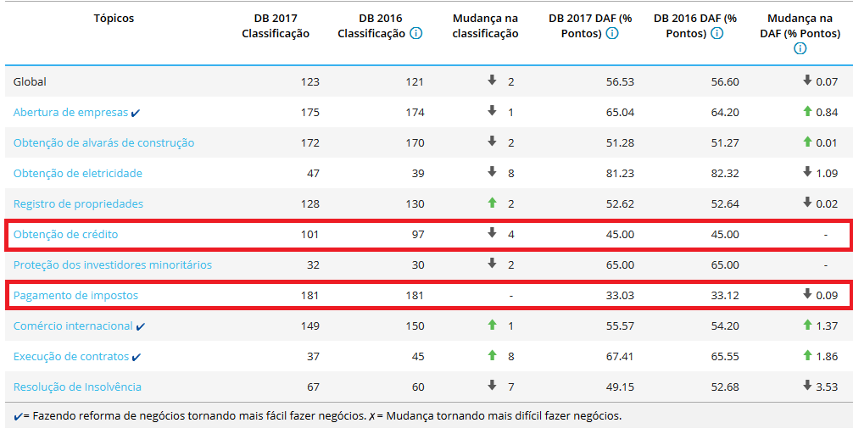
Limitações – Burocracia e Crédito
Principais problemas enfrentados pelos pequenos negócios no Brasil
Fonte: Relatório Doing Business – Banco Mundial

Slide 3
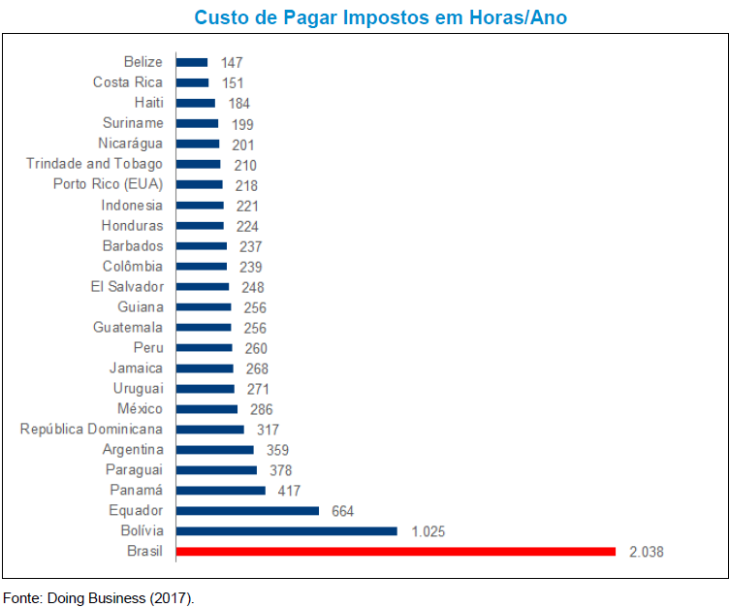
Limitações – Burocracia e Crédito

Slide 4

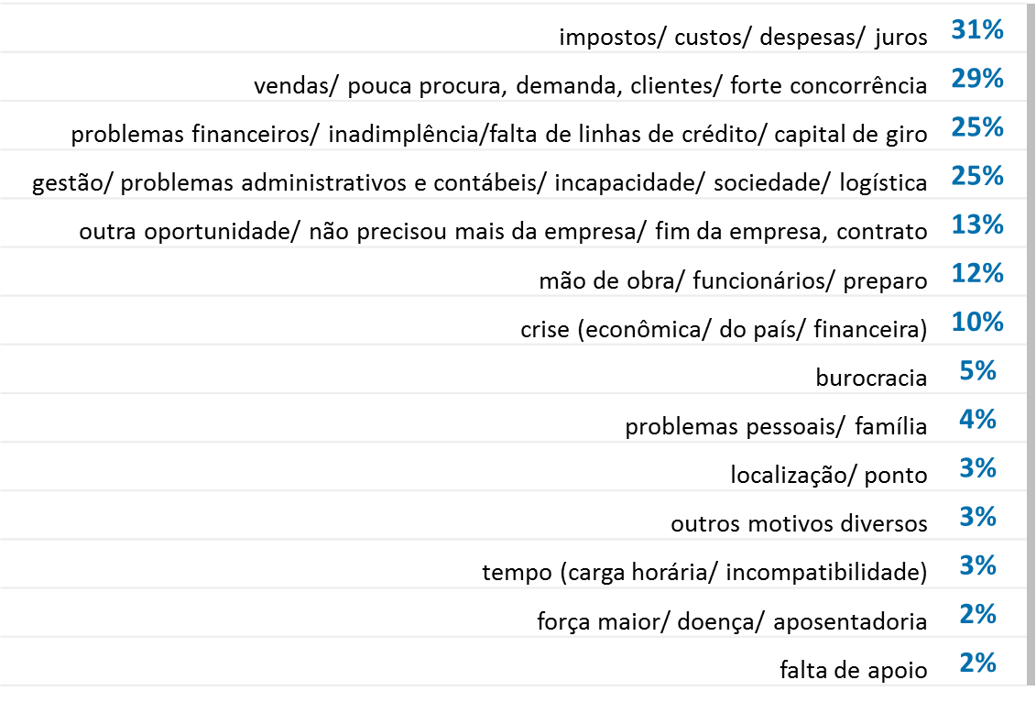

Motivos alegados pelos empreendedores para que a empresa deixasse de funcionar
Impostos e burocracia são os principais motivos que levam ao fechamento das empresas
P8. Cite os três principais motivos que o(a) Sr.(a) considera que foram fundamentais para que a empresa deixasse de funcionar (aberta)
base: 396 entrevistas

Slide 5
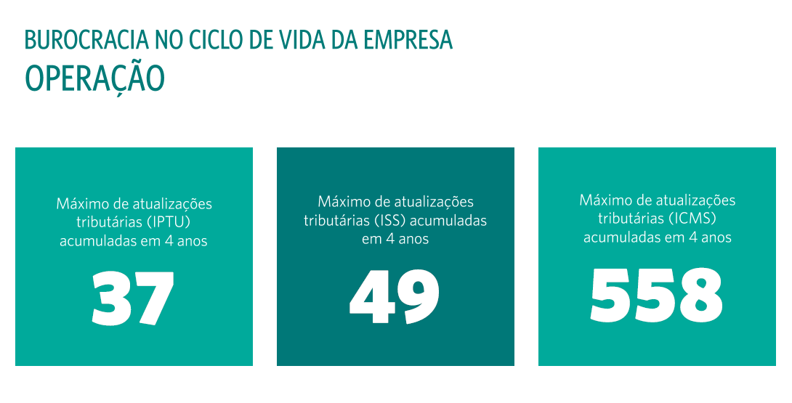
Complexidade Tributária
AMENTAR SOBREVIVÊNCIA
ESTIMULAR CESCIMENTO
Fonte: Endeavor

Slide 6
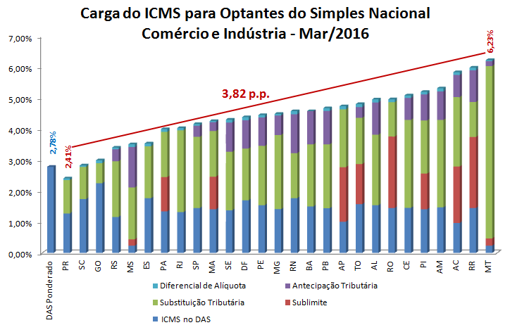
Substituição Tributária
Carga do ICMS média seguindo Lei Complementar 123/2006 – média comércio e indústria equivalente a 2,78% da receita bruta.
Devido aos regimes estaduais a carga tributária varia de 2,41% (PR) até 6,23% (MT).
Tentativa de Solução: Lei Complementar n.º 147
Frustração em face do texto e regulamentos da RFB

Slide 7
Problemas Enfrentados – Soluções Possíveis
Pesquisa Simples 2017
(base 2016)
Solução de problemas:
ACT SEBRAE/Casa Civil
Objetivos:
Tributários – NFe
Trabalhistas/ Previdência – eSocial
Abertura/Encerramento: RedeSIMPLES
Mais de 70% (71%) das empresas Optantes pelo Simples confirmam que estão sendo prejudicadas pela Substituição Tributária (ST)
Dentro deste grupo, 66% afirma ser alto ou muito alto o tamanho do prejuízo.

Slide 8
Medidas de Simplificação e Desburocratização
Comitê Gestor da Redesim – CGSIM
Programa Bem Mais Simples (Secretaria de governo da Presidencia da República)
ACT entre Sebrae, Casa Civil, Secretaria de Gov. da Pres. da República e Ministério da Fazenda (investimento tecnológico em 10 sistemas).
Portal do Empreendedor – MEI
Compras Governamentais
Redesimples – Junta Digital.
NFe - Nota Fiscal eletrônica
eSocial
PARCERIAS E INICIATIVAS
MARCOS LEGAIS
Emenda Constitucional nº 42 /2003
LC 123/2006
LC 128/2008 (criação do MEI)
LC 133/2009 (setor cultural no SIMPLES)
LC 139 /2011(correção dos valores do Simples )
LC 147/2014 (universalização do SIMPLES)
LC 155/2016 (progressividade no SIMPLES)
PLP 341/2017 (projeto de Lei, melhorias no SIMPLES)
Lei 11.598/2007 (Redesim)
RDC 49/2013, RDC 153 e IN 16 (Inclusão produtiva e classificação de risco)
Resoluções CGSIM (orientação para a implantação da Redesim)
Entrada Única

Slide 9
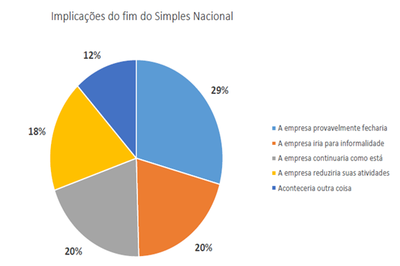
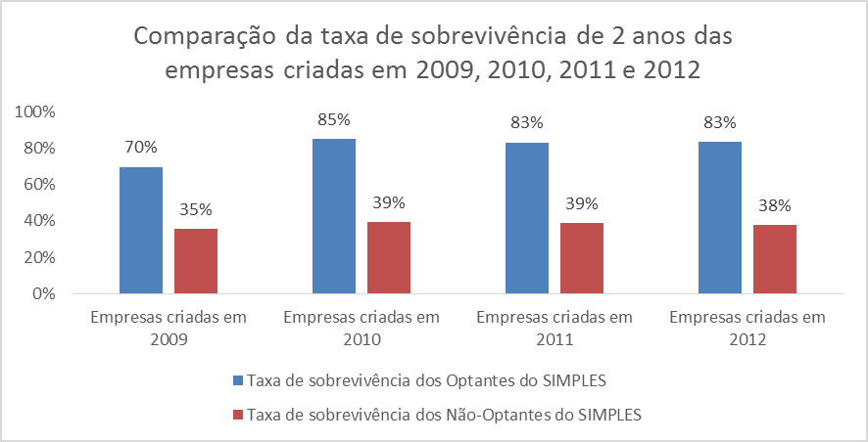
Impacto do SIMPLES na sobrevivência das empresas
BENEFÍCIOS DO SIMPLES
Conhecimento do valor do imposto pago
Cumprimento das obrigações
Redução da carga tributária
Redução das obrigações acessórias
Formalização da empresa e dos empregados
Aumento do faturamento

Slide 10






Pioneirismo no Registro Digital de Empresas.
Fim do processo em papel e ida presencial ao órgão de registro.
Medidas de Simplificação para Abertura e Legalização de Empresas
Entrada única de dados e documentos, processo linear e padronizado.
Emissão de licenças para baixo risco sem necessidade de vistoria prévia.
Confiança nas declarações do cidadão.
Compartilhamento de informação e integração entre os órgãos.
CNPJ como número identificador da empresa.
Diminuição no tempo de abertura e legalização de empresas.
O Projeto está expandindo o Registro Digital de Empresas, iniciada em MG, para os estados de CE, RR, MS, RS e AC.
Revisão na legislação, garantindo simplificação de procedimentos, e investimento tecnológico.

Slide 11
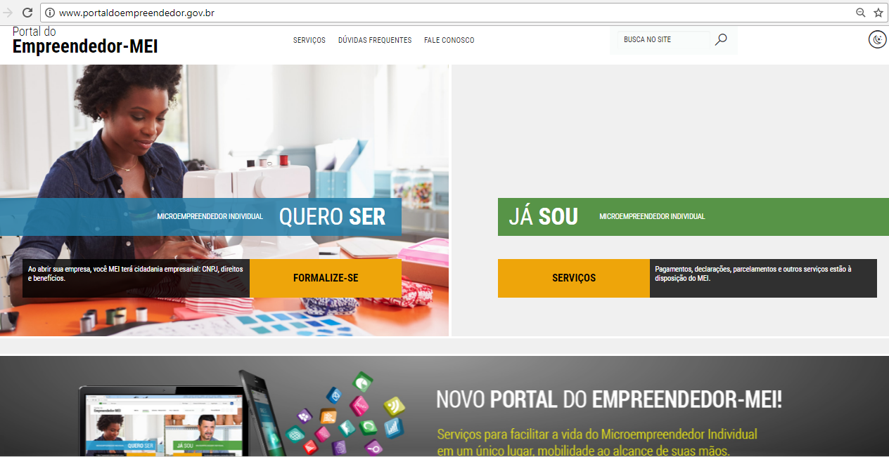
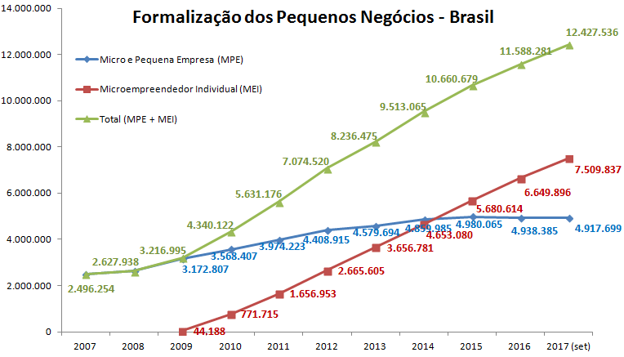
Portal do Empreendedor – MEI e Formalização
Navegabilidade e acessibilidade;
Acesso no celular e aplicativos móveis;
Envio de SMS (maior segurança);
Foco nos serviços ao MEI (Débito automático, Pagamento online e Parcelamento)

Slide 12




Micro e Pequenas Empresas e a Propriedade Intelectual- INPI
Entrega do Manifesto pela Inovação 2009
Plano de Ação
Articulação com líderes empresariais.
Lançamento MEI
Tratamento diferenciado no INPI
Redução do valor das taxas
Projeto Piloto Patentes MPE: lançado pelo INPI em 2016, com o objetivo de priorizar exames de pedidos de patente depositadas por MPEs. O projeto terá duração de um ano ou 300 pedidos de patentes considerados aptos, o que ocorrer primeiro.
Tempo médio para registro de patente: 279 dias (13 vezes menor do que o processo padrão)
Rede de Núcleos de Inovação
Comitê de Líderes Empresariais

Slide 13


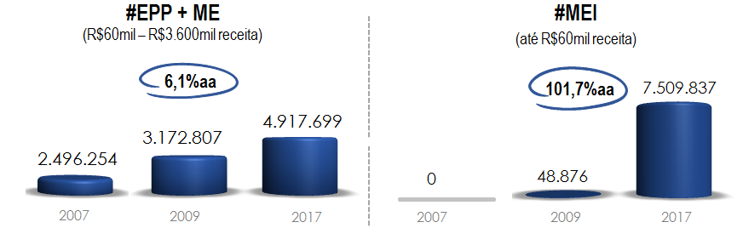
Base instalada de Pequenos Negócios é significativa
Pequenos negócios no Brasil – 2017(Set)
12.427.536
Maior programa mundial de inclusão econômica e social
SIMPLES É O PRINCIPAL MOTOR DESTA EVOLUÇÃO

Slide 14
Formalização
Evolução expressiva nos últimos anos
Taxa de formalização da população brasileira.
Brasil (2002-2012).
Principais políticas de incentivo à formalização e simplificação:
Simples e Super Simples
Lei de licitação pública
Criação do MEI
Fonte: PNAD/IBGE. Elaboração CESIT/UNICAMP.
* Não houve PNAD nos anos de 2000 e 2010, em virtude do CENSO Demográfico.
O ÍNDICE DE FORMALIZAÇÃO AUMENTOU 13,9 P.P (42,7% A 56,6%) EM 10 ANOS

Slide 15
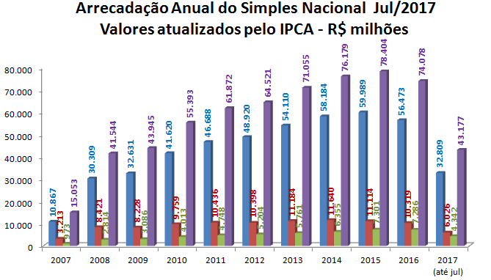
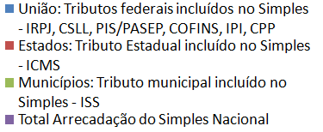
Arrecadação do Simples Nacional
Fonte: Receita Federal / Portal do Simples Nacional

Slide 16
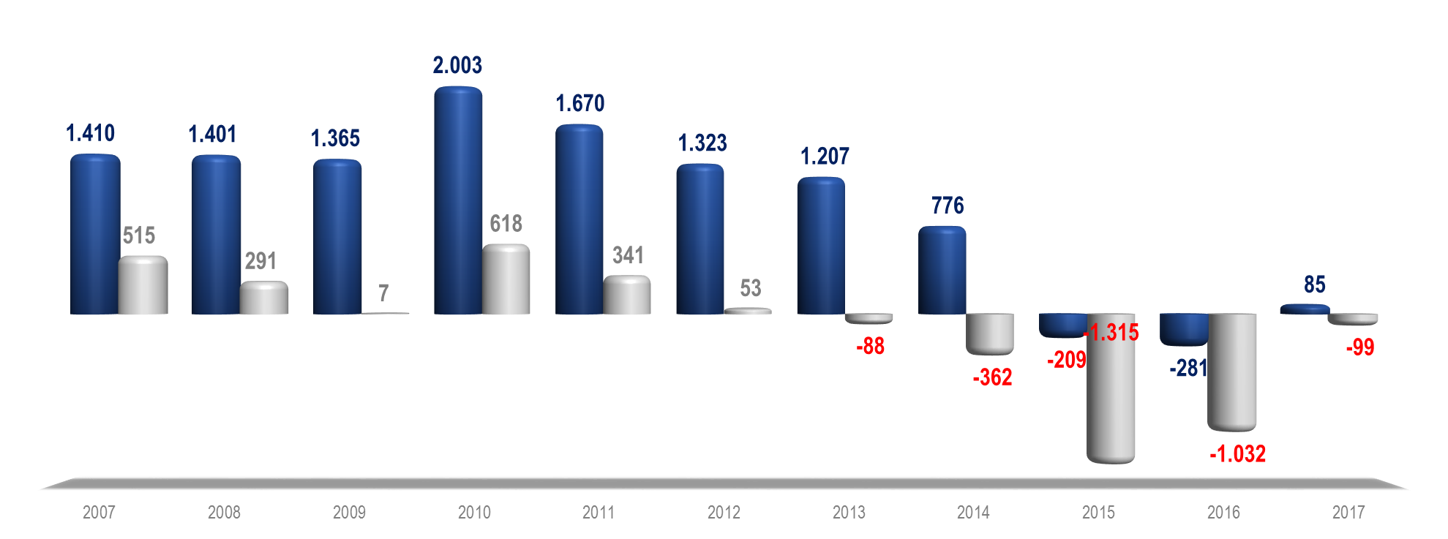
Aumento da Geração de Empregos (mil)
SALDOS ANUAIS DA GERAÇÃO DE EMPREGOS – 2007 A 2017
MPE
MGE
MPE’s mostram tendência de recuperação na geração de empregos em 2017
Fonte: Ministério Trabalho e Previdência Social - CAGED
MPE – SALDO ACUMULADO ENTRE 2007 E 2017: + 10.750.197
MGE – SALDO ACUMULADO ENTRE 2007 E 2017: -1.072.196

Slide 17
Questões estruturais da Simplificação e Desburocratização
Adoção de concepções e soluções sistêmicas e nacionais;
Integração e cooperação Federativa – competências e estruturas;
Descentralização e subsidiariedade de competências;
“Estado uno” para “cidadão uno”;
Parâmetros nacionais e sistemas integrados;
Proporcionalidade quanto ao risco e princípio da boa fé com responsabilização;
Utilização intensiva das tecnologias da informação e comunicação;
Foco e ponto de convergência no cidadão!

Slide 18
Os pequenos negócios são o sustentáculo dos empregos no mundo contemporâneo.
Simples assim!
Obrigado
Bruno Quick
SEBRAE
bruno.quick@sebrae.com.br

